Slide 1

Попрацюємо

Slide 2
Порівняй (< > =)
8 * 10
5 * 5
10 - 1 * 7
9 - 1 * 6 + 1
4 * 3 + 2
7л * 10л
6 кг * 1кг

Slide 3
Десяток
1 д. = 10 од.

Slide 4
Лічба десятками

Slide 5
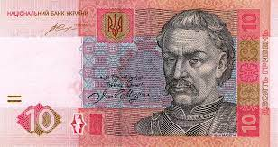
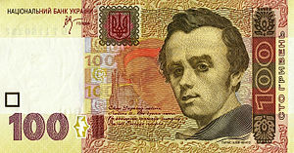
10 = 1

Slide 6
10 д. = 1 сот.
1 сот. = сто одиниць

Slide 7

Я знаю, що десяток ….

